Slide 1
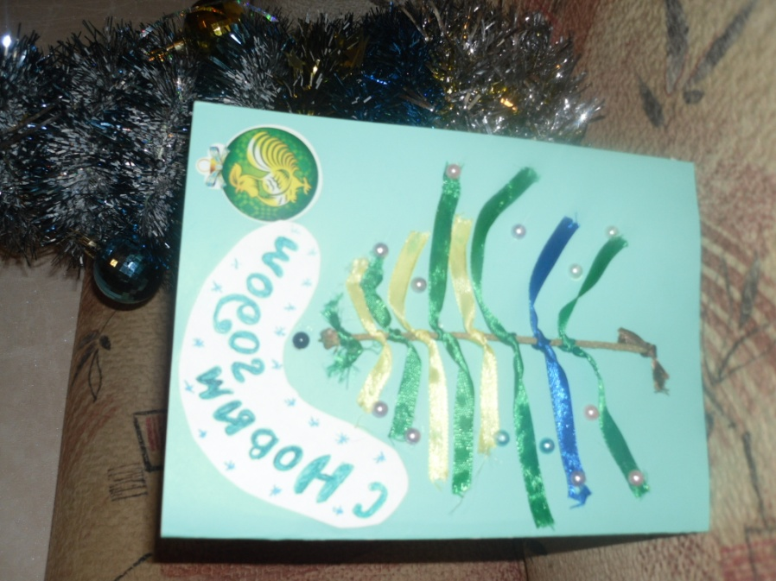
Новогодняя открытка своими руками
Мастер-класс
Воспитатель МБДОУ № 519
Жаркова Светлана
Ивановна

Slide 2
Открытка – один из самых популярных подарков.
С помощью открытки можно передать множество теплых и искренних пожеланий.
Ее можно купить в магазине, а можно сделать самостоятельно с вашим ребенком.
Открытка, сделанная своими руками, станет по-настоящему ценным подарком.
Время, проведенное вместе с вашим ребенком, подарит много положительных эмоций вам обоим.

Slide 3
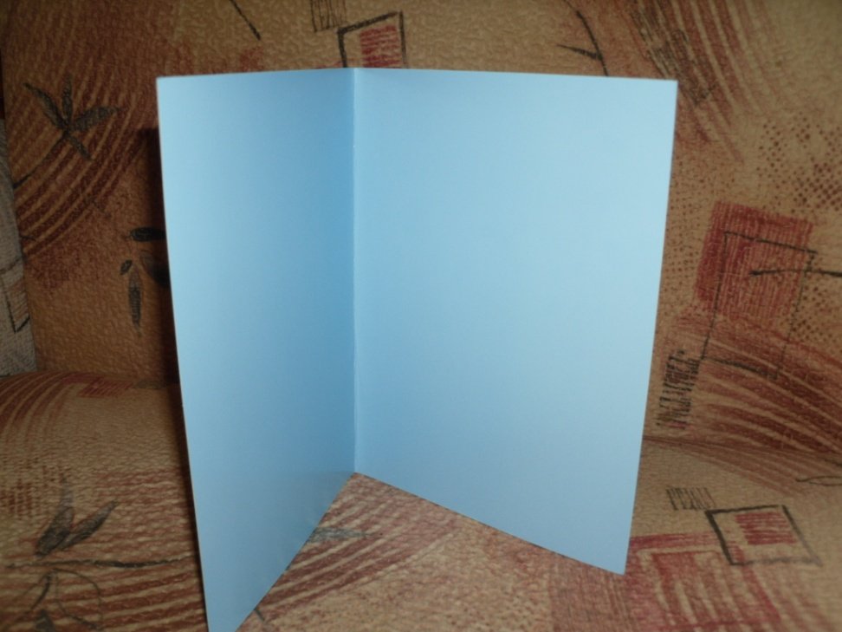
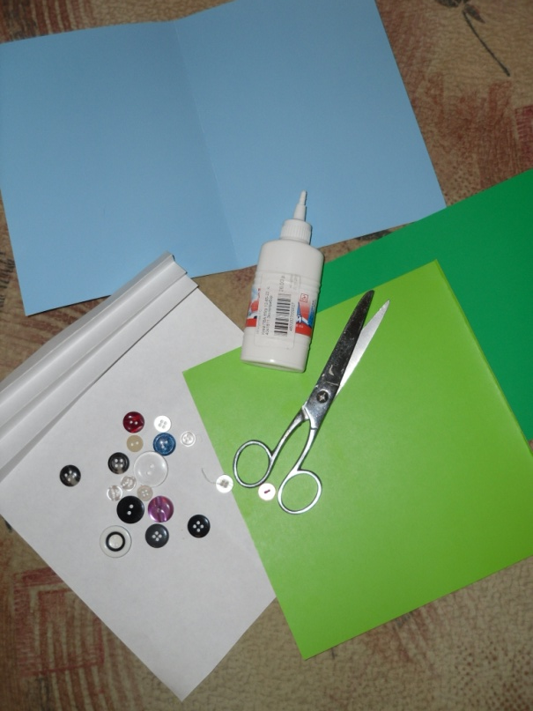
Подготовительные работы
Возьмите лист картона формата А4 и согните его пополам. Это будет основа для открытки.
Приготовьте цветную бумагу, картон, ножницы, клей, материалы для украшения.

Slide 4
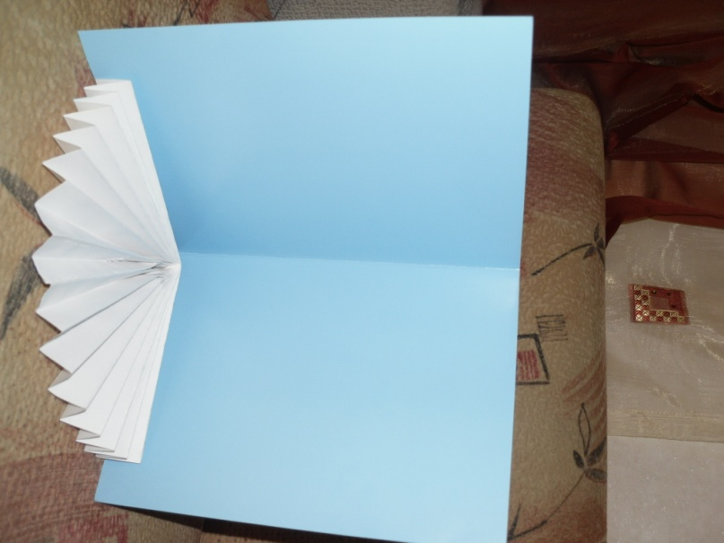
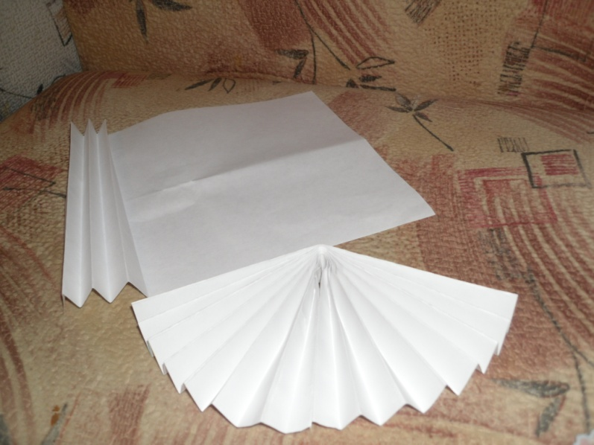
Внутренняя сторона открытки
Из белого листа бумаги сделайте «гармошку». Так мы получим сугробы, на которых потом будут размещаться новогодние объекты.
Получившуюся гармошку, приклейте между внутренними сторонами открытки

Slide 5
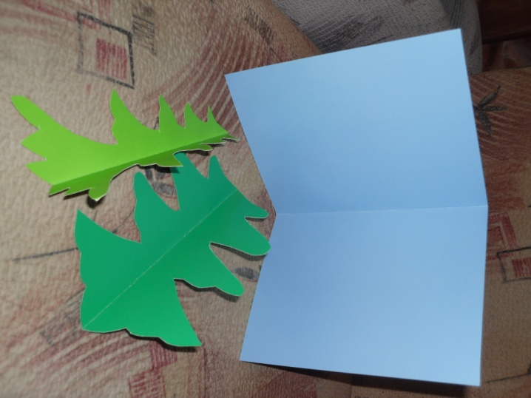
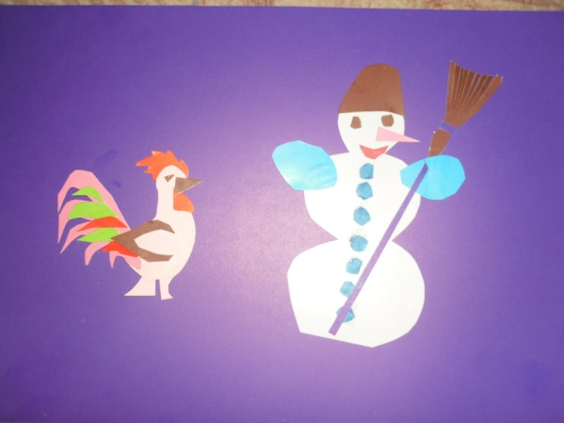
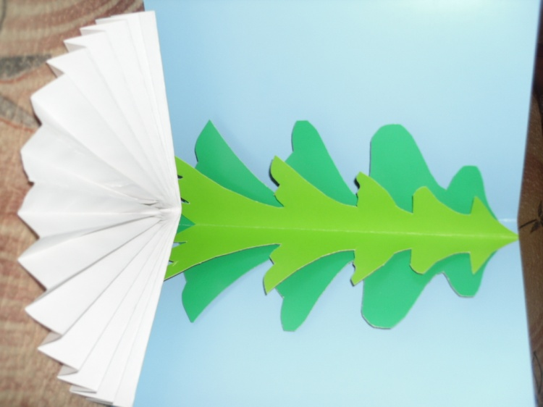
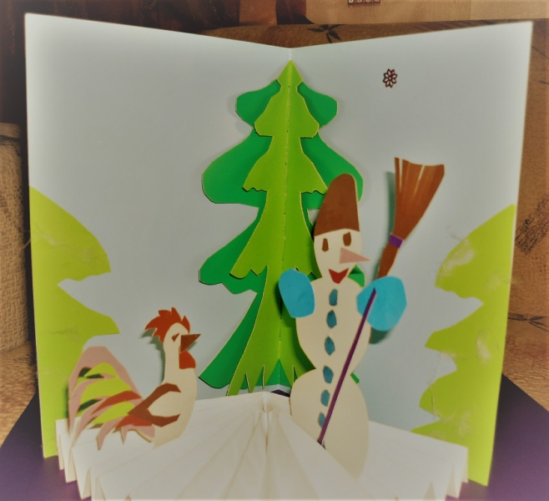
Готовим новогодние объекты. Это могут быть домики, снеговики, звери. У нас еще и символ года – петушок. Помещаем их в «сугробы»
В центр открытки помещаем двойную ель.

Slide 6
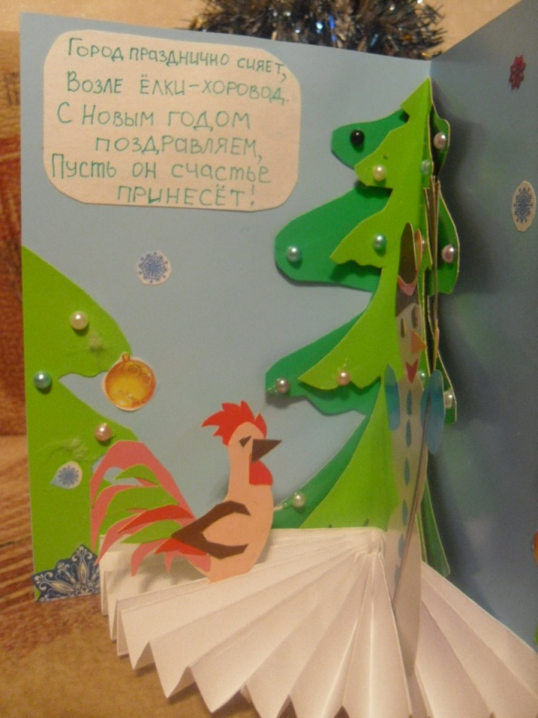
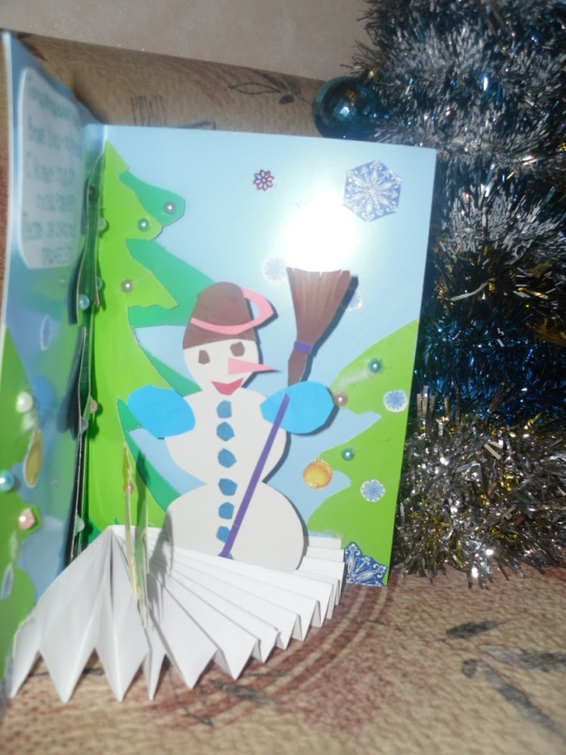
Украшаем внутреннюю сторону
Добавьте пожелание.
Украсьте снежинками, бусинами, блестками.
ФАНТАЗИРУЙТЕ!!!

Slide 7
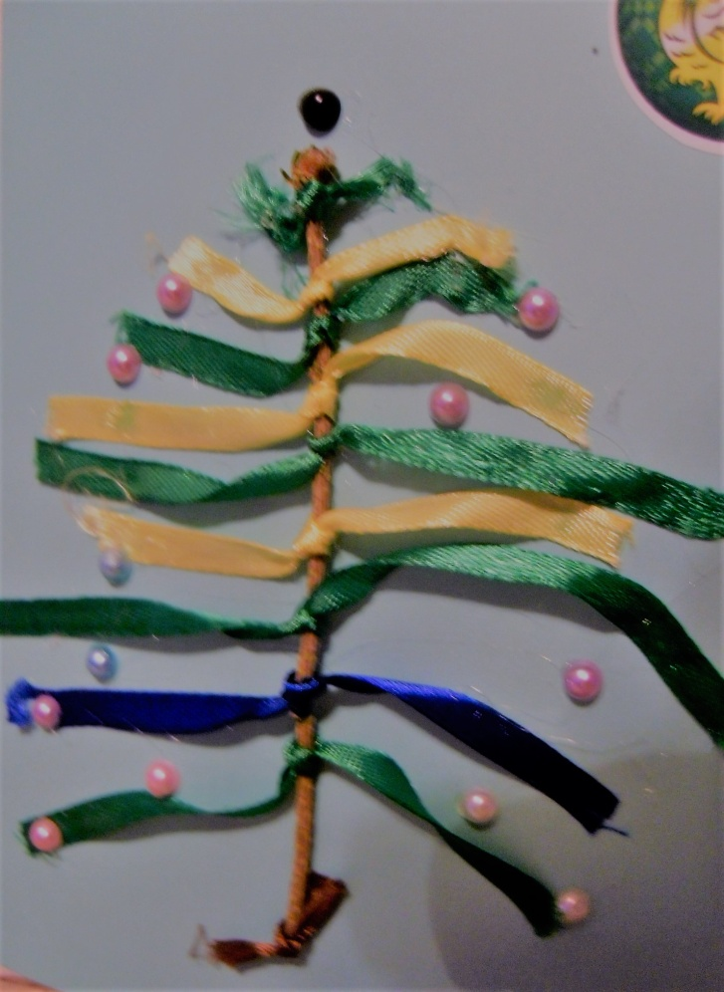
Лицевая сторона открытки
Создаем любой новогодний атрибут. У нас это необычная елочка. Для ее создания нам понадобились: палочка, атласные ленточки и бусины.
На палочку завязываем ленты разной длины.

Slide 8
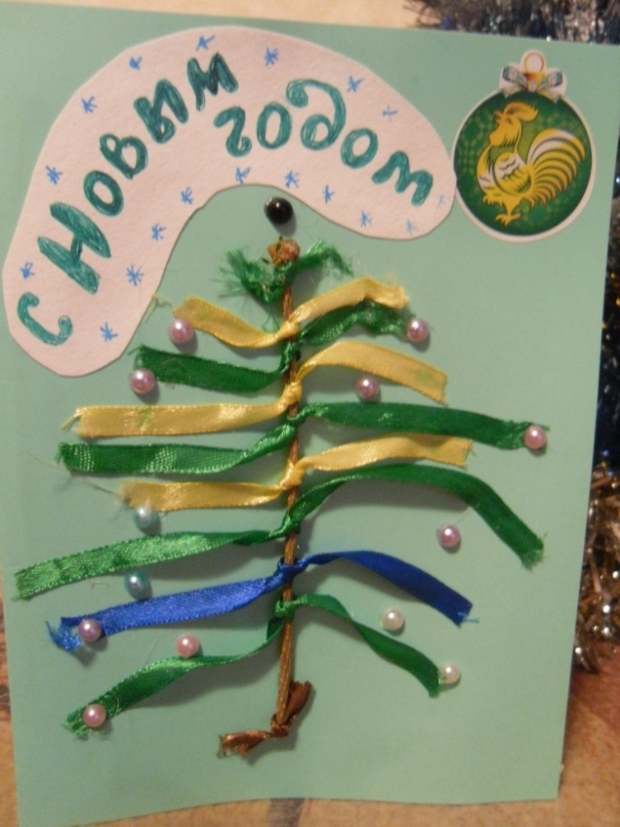
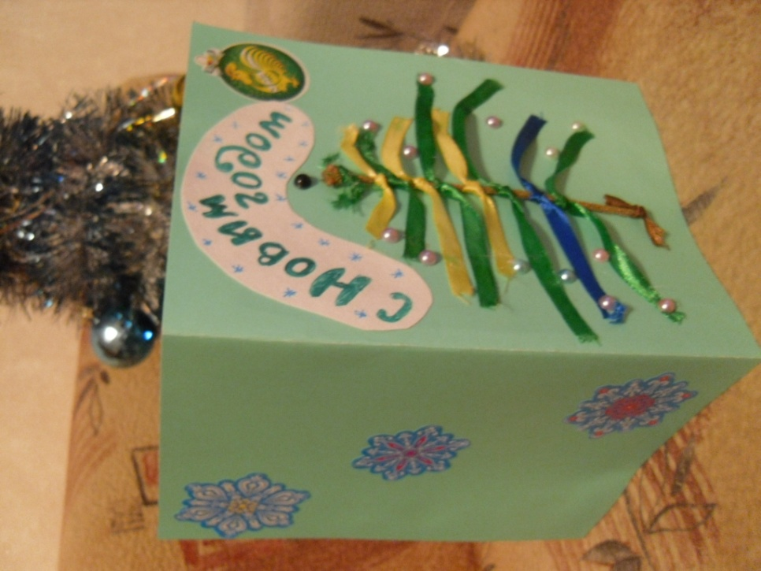
На лицевой стороне делаем надпись
« С Новым годом!»
Украшаем открытку дополнительными элементами

Slide 9
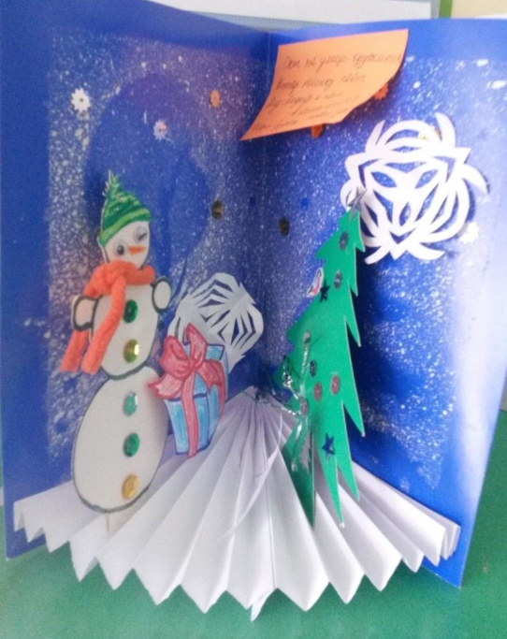
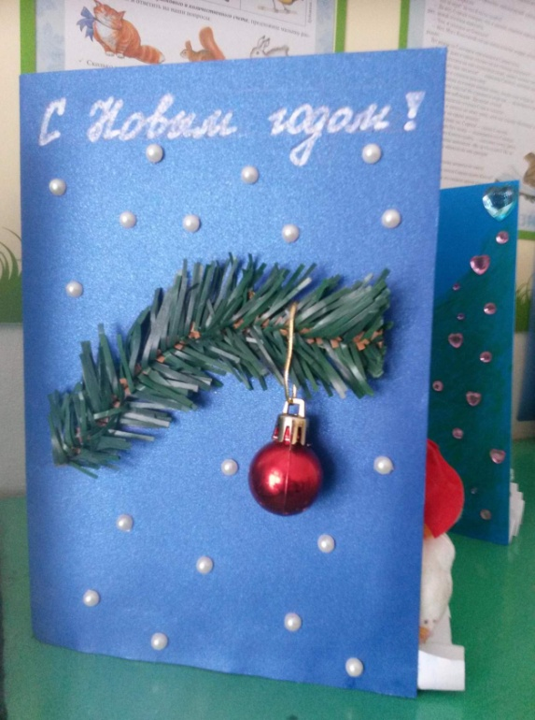
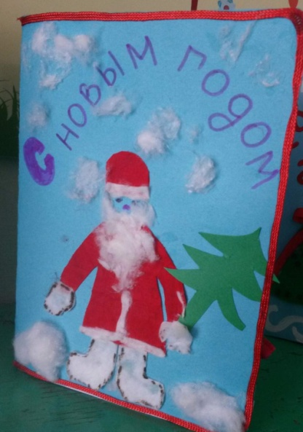
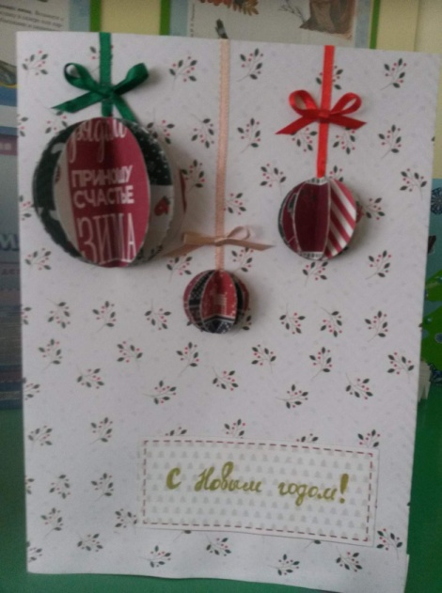
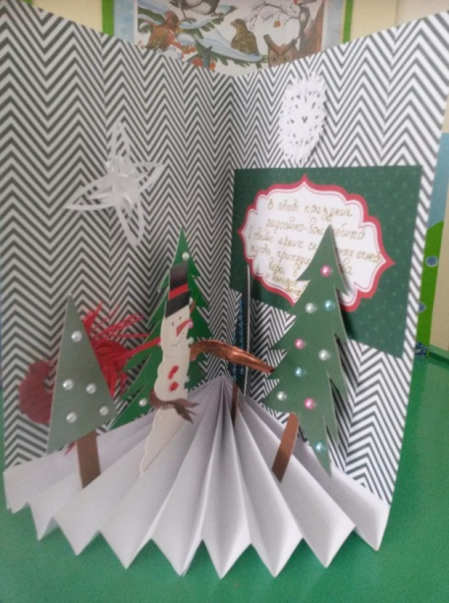
Поверьте, ваша открытка будет самой лучшей и дорогой!!!

